Slide 1

2D 게임 프로그래밍
중간 발표 가이드
2015182010 김희구

Slide 2

1
게임 컨셉
2
개발 범위
3
개발 계획 대비 현재 진행 상황
목차
4
Github commits Page

Slide 3





1. 게임 컨셉
스테이지 별 적들이
길을 따라 나온다.
2. 도로 주변에 타워를 설치한다.
3. 설치한 타워로 적을 없앤다.

Slide 4
2. 개발 범위
내용 | 최소 범위 | 추가 범위
맵 | 스테이지 3개(빌리지, 캠프, 해변) | 스테이지 별 적 추가
적 AI | 적은 길을 따라 같은 속도로 이동 | 다양한 적이 난이도에 따라 속도와 체력이 바뀜
난이도 | 난이도 증가시 적의 체력 및 속도 증가 | 스킬(캐릭터를 멈추게하는)을 사용하는 적 추가
게임 기능 | 적을 잡지 못하였을 경우 라이프 감소, 적 처치 하였을 때 골드 획득, 캐릭 별 골드 차이로 인한 공격 차이, 캐릭 업그레이드시 능력치 증가 | 라이프가 3개 이하일경우 테두리 빨간 선 표시
사운드 | 배경음악, 적군 비명소리, 스테이지 올라가는 소리 등
애니메이션 | 적의 움직임, 캐릭터의 공격 | 적의 죽음, 적의 스킬

Slide 5
개발 계획 대비 현재 진행 상황
주차 | 목표 | 계획
 |  | 결과
1주차 | 리소스 수집 | 크레이즈 아케이드 관련 리소스 수집 리소스 이용하여 맵 제작
 |  | 리소스 수집 완료, 리소스 이용하여 스테이지 3개 제작
2주차 | 기본 구성 | 캐릭터와 적 구현
 |  | 기본적인 적 구현하였고 캐릭터는 마우스 좌표로 수정할 계획
3주차 | 캐릭터 | 캐릭터 업그레이드 캐릭터 공격
 |  | 캐릭터 기본 공격력 가지고 있으나 업그레이드 미구현, 캐릭터 공격 여러 번 자연스럽게 수정할 계획
4주차 | 적 | 적의 이동 구현 스테이지별 적 구현 캐릭터 공격에대한 충돌 체크
 |  | 적의 이동 현재 이미지 겹치는 경향이있는데 수정할 계획, 2번3번 미구현
5주차 | 중간 점검 | 1. 구현한 내용들 확인 후 버그 수정
6주차 | 세부기능 1 | 라이프와 골드 생성 난이도에 따른 속도 조절과 스킬 추가
7주차 | 세부기능 2 | 골드에 따른 캐릭터 업그레이드 업그레이드에 따른 능력치 조절
8주차 | 사운드 추가 | 1. 배경음악, 적군 비명소리, 스테이지 올라가는 소리 등 구현
9주차 | 마무리 | 1. 최종 점검 및 릴리즈

Slide 6
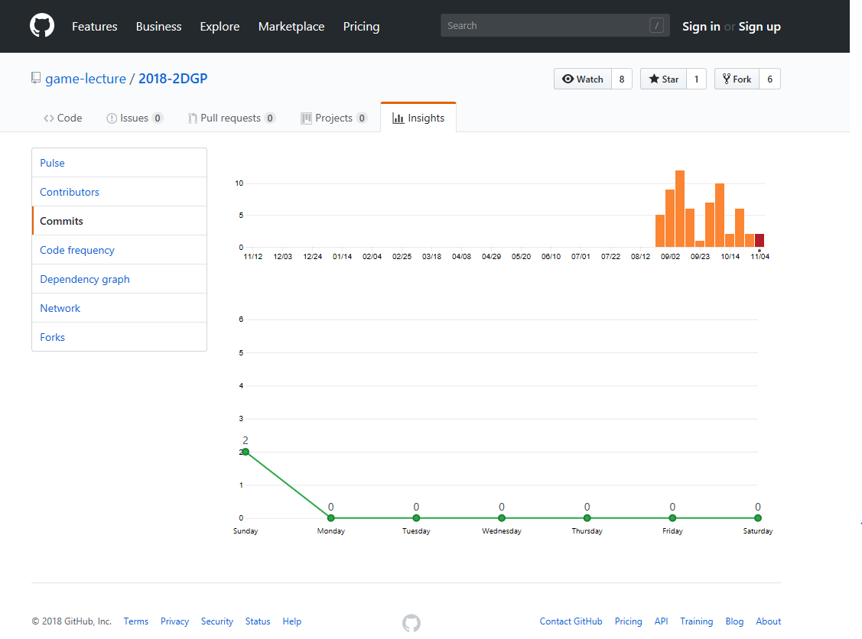
Github commits Page

Slide 7
Thank you

